Slide 1
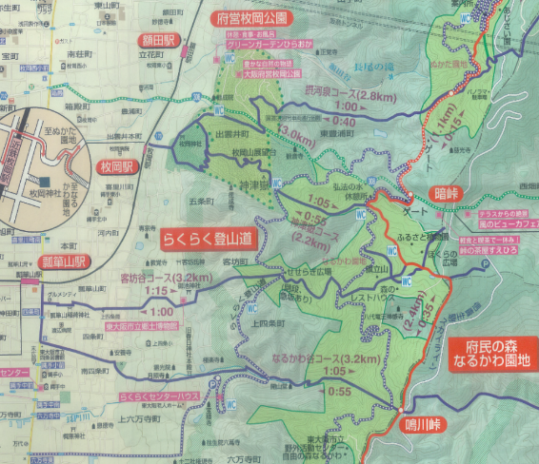


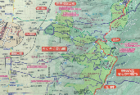



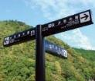
【連携プラン】
八尾土木事務所／都市計画室／ みどり推進室／中部農と緑の総合事務所 令和３年４月
『枚岡公園 ・ なるかわ園地』 の連携強化による更なる魅力アップに向けて（案）
府営枚岡公園
 | 枚岡公園 | なるかわ園地
概要 | (概 要) 生駒山麓の豊かな自然を生かした都市公園 (面 積) 約 43.8 ha (利用者数) 約772,000人 / 年（R1） (主な施設) 梅林、ハイキングコース、桜広場、展望台、 児童遊戯場、トイレ、管理事務所 など (指定管理) 枚岡公園指定管理グループ （代表:（一財）大阪府公園協会） | (概 要) 自然の風景地を親しむ場を提供する自然公園 (面 積) 約 204 ha (利用者数) 約109,000人 / 年（R1） (主な施設) 歩道、展望広場、休憩所、トイレ、つつじ園 らくらく登山道、センターハウス など (指定管理) 府民の森中河内地区管理共同事業体 （代表:（一財）大阪府みどり公社）
主な取組み | 〇都市の環境を保全 ・山麓の森林公園の特性を生かし、府民の心身の健康を支える 多様なプログラムを展開 〇安全・安心・快適 ・山の自然災害を防ぎ、ハイカーやまちの安全確保 〇公園の特色を活かす ・広域集客力を目指し、文化・自然資源を有効活用 〇民間活力の導入 ・多様な主体と交流・連携し、地域の魅力向上と積極的な 情報発信を図る | 〇豊かな自然を守り育て活用 ・景観形成に配慮した倒木被害跡地での健全な森づくり活動の実施 〇安全・安心を確保し、快適性を向上 ・歩道沿いの落石対策の実施、分かりやすい案内標識への改良、 トイレの洋式化 〇特色を活かしたイベント等の実施 ・季節の自然、歴史文化、利用者層を踏まえたイベントの提供
連携状況 | ・双方のホームページで、相手方の各施設やイベント等の情報を発信。 ・地元商店街や神社、行政などの多様な団体により構成される「枚岡公園地域連絡協議会」に参画し、地域の活性化に向けた情報交換を 行うとともに、新たな魅力を発信するための地域情報紙「ひら」を発行
枚岡梅林
府民の森
なるかわ園地
1
発行：（一財）大阪府みどり公社を一部改変
連携強化
■両施設における今後の取組イメージ
連携強化に向けた取組イメージ
運営・管理
公園の運営管理、安全対策等について、緑豊かな双方の公園の特性を活かした取り組みを推進。 連携強化を実現するための新たな枠組みとして、府と双方の指定管理者で構成する新組織を設置。 企業やボランティアに よる森林活動を双方 のエリアに拡げ、植生 管理体制を充実。
広 報
広域的なマップの掲示、双方のホームページで共通のエリアマップが閲覧できるようにするなど、利用者に分かりやすい情報発信を行い、施設の相互利用を促進。SNSを積極的に活用し、幅広い利用者層への情報発信を強化。
イベント
・地元商店街や神社などとの提携により、多彩なイベントプログラムを一体的に展開。 ・ハイキングイベントでの相互案内等、各エリアの特徴ある自然を最大限に活かし、連携することで、地域の魅力向上。
回遊促進
連携した案内サインや広域的なマップの掲示等、利用者に分かりやすい情報発信を行い、相互利用を促進。
双方のHPで共通のエリアマップを掲載
（イメージ）
連携した
誘導案内
（イメージ）
連携した
案内マップ
（既存）
企業やボランティアによる
森林活動（イメージ）
ライトアップイベント（イメージ）
森の中でのアクティビティ（イメージ）
➡ さらなる連携強化により、公園と園地の一体性を高めるとともに、民間活力の導入や地域との連携の下、
新たなにぎわいづくりを進め、より多くの府民に親しまれ、魅力のある 「枚岡公園 と なるかわ園地」 づくりをめざす。

